Slide 1


마운틴 테일
2015180033 이태훈
2015180036 장영진

Slide 2
목차
게임 소개
조작 방법
필요 기술
수정 사항
중간 점검
일정표

Slide 3
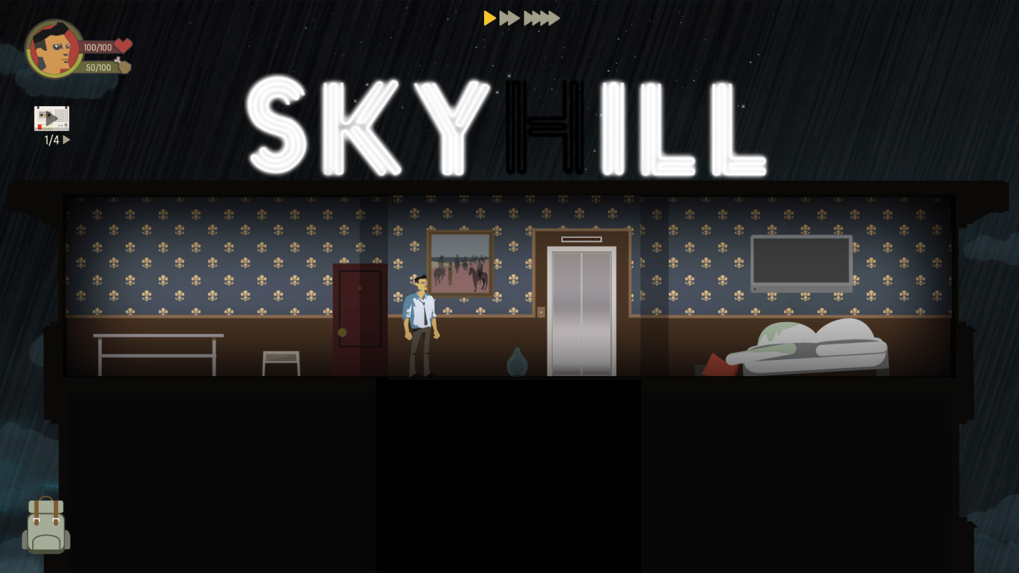
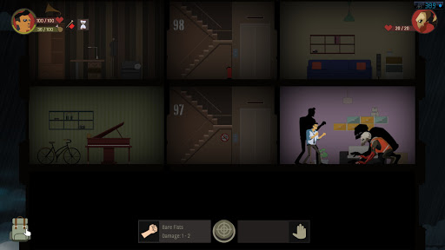
게임 소개
게임소개
조작방법
필요기술
수정사항
중간점검
일정표
예시:SKYHILL
장르: 2D 로그라이크
컨셉: 판타지 생존 액션게임
스토리: 판타지 세계에서 조난당한 나무꾼이 산을 내려가 집으로 도망가기 위한 이야기
매커니즘: 배고픔과 체력을 유지하면서 몬스터와 함정을 뚫고 스테이지를 진행

Slide 4
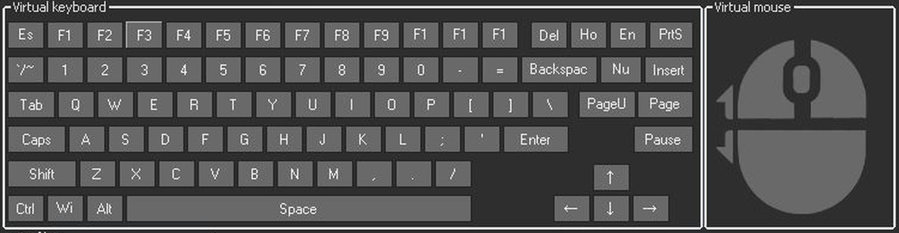
조작 방법
게임소개
조작방법
필요기술
수정사항
중간점검
일정표
키보드
이동
버튼 선택
상호작용
아이템 사용/버리기

Slide 5
필요 기술
게임소개
조작방법
필요기술
수정사항
중간점검
일정표
오브젝트 랜덤생성
충돌처리
플레이어 및 몬스터 애니메이션
몬스터 인공지능
몬스터 공격 패턴
턴 방식 전투시스템

Slide 6
수정 사항
게임소개
조작방법
필요기술
수정사항
중간점검
일정표
시점
사이드뷰 | 탑뷰
전투
실시간 | 턴방식
맵 구성
일직선 | 피라미드
사이드 스크롤 방식에서
탑다운 뷰 형태로 변경
-에셋 수급의 용이성
-넓어진 공간
-더 많은 오브젝트 배치 가능
실시간 이동이 가능한 씬과
턴제 전투 씬을 분리
-필요 애니메이션 감소
-전보다 다양한 시스템 구현
일직선 하향식 맵 구성을
△형태 로 변경
-진행 경로의 다양성
-산이라는 배경에 더 적합

Slide 7
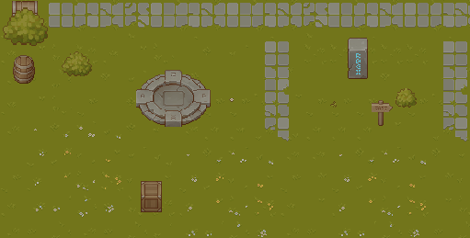
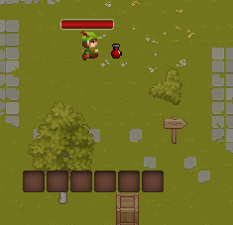
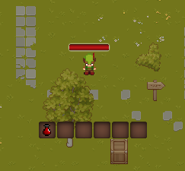
중간 점검
게임소개
조작방법
필요기술
수정사항
중간점검
일정표
타일셋을 이용한 이동 맵 구현
다양한 오브젝트 배치
플레이어 이동과 애니메이션
테스트용 아이템 구현
아이템 보관 퀵슬롯 바 구현

Slide 8
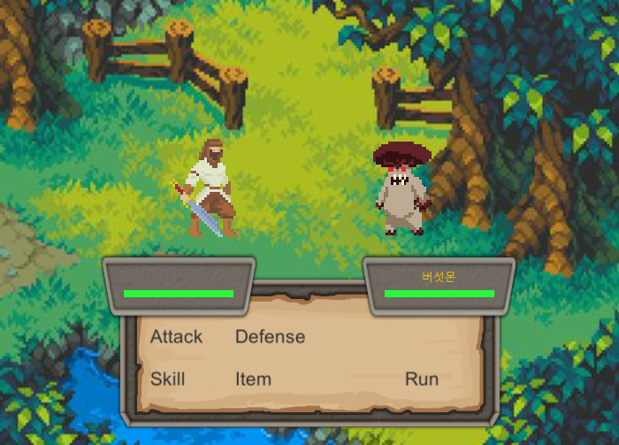
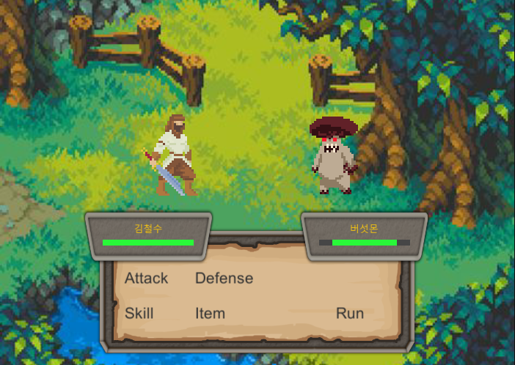
중간 점검
게임소개
조작방법
필요기술
수정사항
중간점검
일정표
전투 씬 레이아웃 배치
플레이어와 몬스터 체력 바 구현
플레이어 임시 공격기능 구현
전투 프레임워크 및 다양한 기술 추가 구현 필요

Slide 9
중간 점검
게임소개
조작방법
필요기술
수정사항
중간점검
일정표
어려웠던 점…
플레이어와 맵 상의 오브젝트간 상호작용 구현
->오브젝트 스크립트의 충돌범위 지정이나 판정에 대한 개선이 필요
턴제 전투 시스템 구현
->플레이어와 몬스터간의 전투를 별도 배틀 프레임워크를 만들어 해결할 수 있을 것으로 기대

Slide 10
진행계획
게임소개
조작방법
필요기술
수정사항
중간점검
진행계획
진행도
4 | 5 | 6 | 7 | 8 | 9 | 10 | 11 | 12 | 13 | 14
에셋수집 | 프레임워크 | 맵 & 플레이어 구현 |  | 몬스터 & 전투 구현 |  | 오브젝트 랜덤생성 구현 아이템 / 몬스터 종류 추가 |  | 전체 맵 배치 및 연결 이동 씬과 전투 씬 연결 |  | 디버깅

